Slide 1
IM
UNIDAD 2
IteraMath 2.0
Aplicación web para resolver métodos numéricos.
Los ejercicios de clase y la aplicación dan el mismo resultado.
Erick Mijael Delgado Lima
Fernando Andre Huanca Huallpa
Yefri Ronalddiño Lerma Pacompia
Walter David Quispesayhua Quispe
Cramer · Eliminación gaussiana · Newton · Regresión polinomial

Slide 2
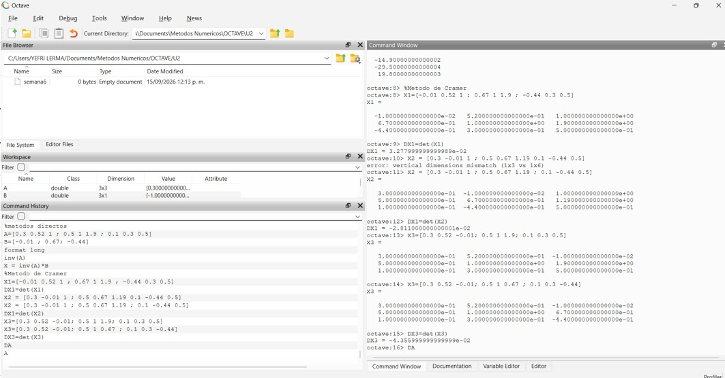
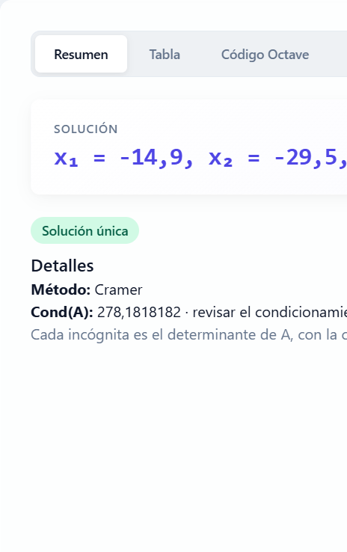
SISTEMAS DE ECUACIONES
Método de Cramer
Sirve en circuitos, mezclas y balances pequeños, cuando conviene ver cada incógnita por separado.
Desarrollo en clase
IteraMath 2.0
Qué es
Cada incógnita es un cociente de determinantes. Se cambia una columna de A por el vector b y se divide ese determinante entre det(A).
Ejercicio
0,3 x1 + 0,52 x2 + x3 = -0,01
0,5 x1 + x2 + 1,9 x3 = 0,67
0,1 x1 + 0,3 x2 + 0,5 x3 = -0,44
xi = DXi / DA
Resultado en IteraMath 2.0
x1 = -14,9
x2 = -29,5
x3 = 19,8
IteraMath 2.0 · Unidad 2
2

Slide 3
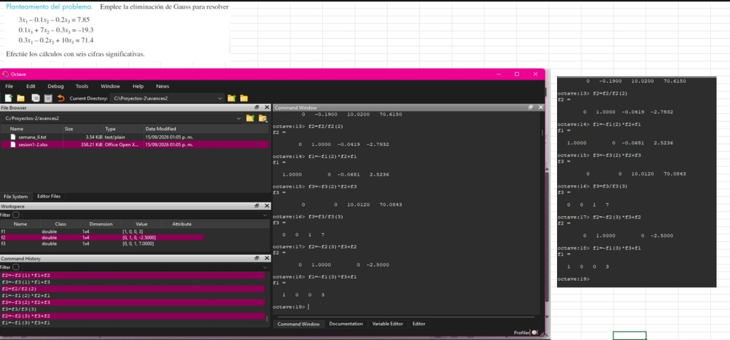
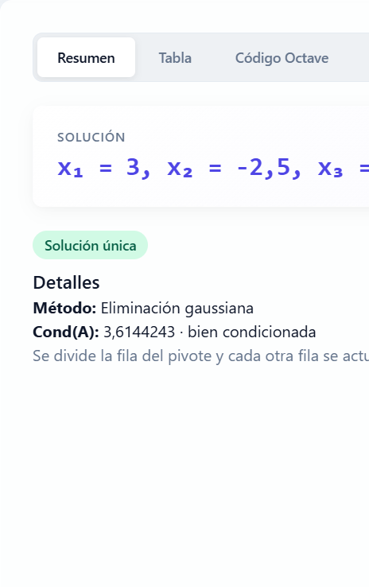
SISTEMAS DE ECUACIONES
Eliminación gaussiana
Es la base para resolver sistemas grandes en estructuras, redes y modelos lineales.
Desarrollo en clase
IteraMath 2.0
Qué es
El pivote se vuelve 1. Cada otra fila se actualiza con fi = -fi(k)·fk + fi. La solución queda en la última columna.
Ejercicio
3 x1 - 0,1 x2 - 0,2 x3 = 7,85
0,1 x1 + 7 x2 - 0,3 x3 = -19,3
0,3 x1 - 0,2 x2 + 10 x3 = 71,4
Resultado en IteraMath 2.0
x1 = 3
x2 = -2,5
x3 = 7
La matriz está bien condicionada.
IteraMath 2.0 · Unidad 2
3

Slide 4
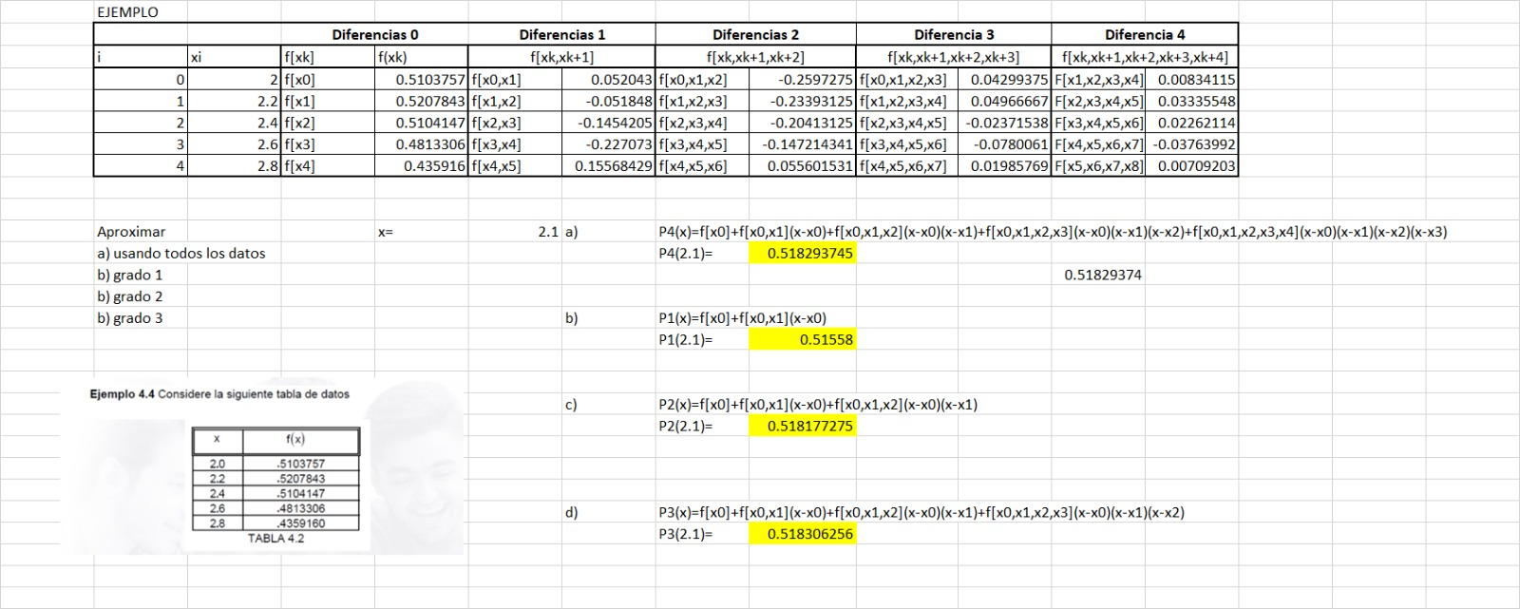
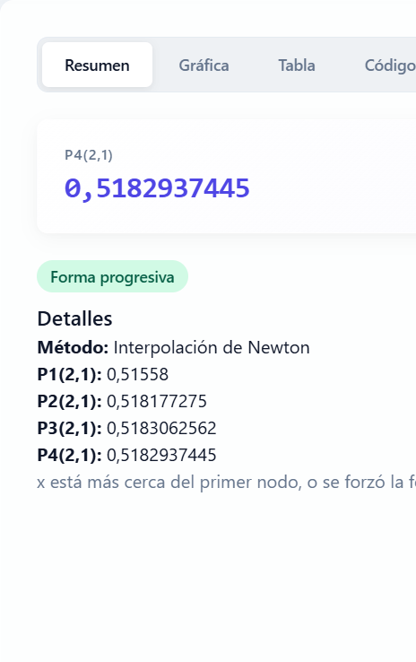
INTERPOLACIÓN
Interpolación de Newton
Estima un valor entre mediciones: temperatura, sensores o una tabla experimental.
Desarrollo en clase
IteraMath 2.0
Qué es
Construye las diferencias divididas. Como 2,1 está más cerca de 2 que de 2,8, se usa la forma progresiva.
Ejercicio
Tabla 4.2
x = 2 2,2 2,4 2,6 2,8
f(x) = 0,5103757 0,5207843 0,5104147 0,4813306 0,4359160
Aproximar f(2,1)
Resultado en IteraMath 2.0
P1(2,1) = 0,51558
P2(2,1) = 0,51817728
P3(2,1) = 0,51830626
P4(2,1) = 0,518293745
IteraMath 2.0 · Unidad 2
4

Slide 5
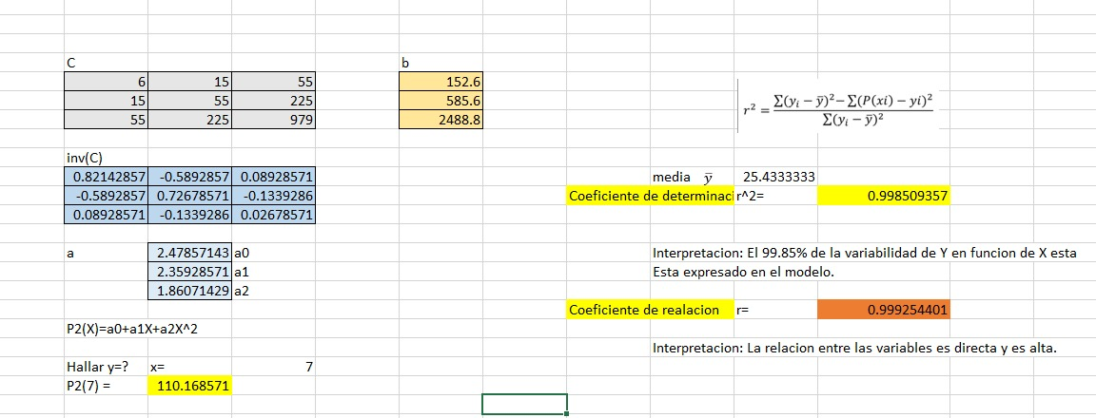
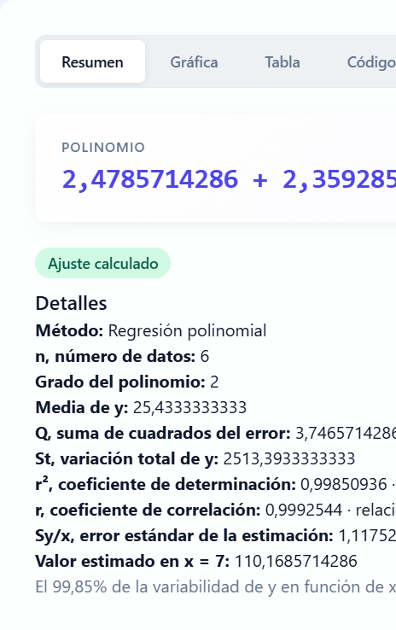
AJUSTE DE CURVAS
Regresión polinomial
Describe una tendencia y permite estimar un valor nuevo: crecimiento, consumo o producción.
Desarrollo en clase
IteraMath 2.0
Qué es
Ajusta una curva cercana a todos los puntos. r² es el coeficiente de determinación: la parte de la variación de y que el modelo explica. r es el coeficiente de correlación: la fuerza y el sentido de esa relación.
Ejercicio
x = 0, 1, 2, 3, 4, 5
y = 2,1 7,7 13,6 27,2 40,9 61,1
Grado 2. Estimar y cuando x = 7.
Resultado en IteraMath 2.0
P(x) = 2,4786 + 2,3593 x + 1,8607 x²
P(7) = 110,1686
r² = 0,9985 · explica el 99,85 %
r = 0,9993 · relación directa y alta
IteraMath 2.0 · Unidad 2
5

Slide 6
IM
Los cuatro ejercicios coinciden
Cramer, eliminación gaussiana, Newton y la regresión polinomial
dieron en IteraMath 2.0 el mismo resultado que en clase.
Cramer: x1 = -14,9 x2 = -29,5 x3 = 19,8
Gauss: x1 = 3 x2 = -2,5 x3 = 7
Newton: P4(2,1) = 0,518293745
Regresión: r² = 0,9985 P(7) = 110,1686
Erick Mijael Delgado Lima · Fernando Andre Huanca Huallpa · Yefri Ronalddiño Lerma Pacompia · Walter David Quispesayhua Quispe

